Slide 1
定位网页元素
陈凯

Slide 2

回顾与作业点评
提问
设置页面元素浮动时，left和right有什么区别？
如何清除一个网页元素的左浮动？
使用clear与overflow扩展盒子高度的区别有哪些？
Notes:
教学指导：
回顾：上次课的教学内容和学员已学过的相关技术内容
作业点评：点评作业的提交情况和共性问题，目的是给学员作业反馈以促进学员完成作业的积极性

Slide 3
本章任务
制作漫画海报栏
制作带按钮的轮播广告
制作下拉列表导航菜单
制作当当网图书排行榜

Slide 4


本章目标
会使用position定位网页元素
会使用z-index属性调整定位元素的堆叠次序

Slide 5
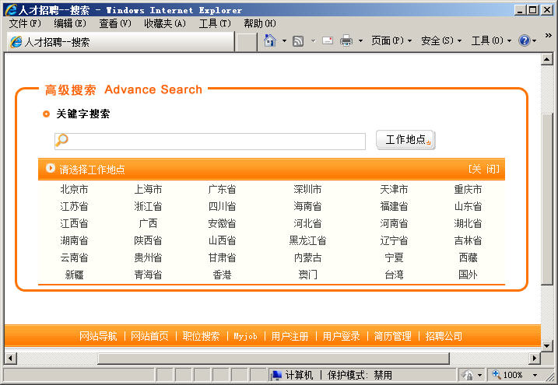
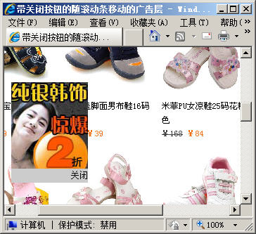
定位在网页中的应用
随滚动条移动的广告图片
工作地点选择框

Slide 6

定位
position属性
static：默认值，没有定位
relative：相对定位
absolute：绝对定位
fixed：固定定位
经验
fixed目前还不被一些浏览器支持，实际网页制作中也不常用

Slide 7
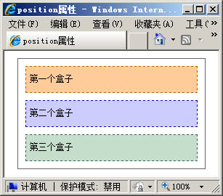

static定位
static属性值
没有定位，以标准流方式显示
演示示例1： static定位

Slide 8

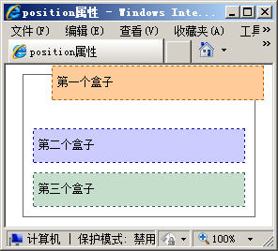
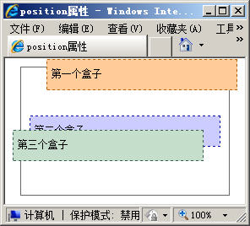
相对定位
relative属性值
相对自身原来位置进行偏移
偏移设置：top、left、right、bottom
示例
#third {
background-color:#C5DECC;
border:1px #395E4F dashed;
position:relative;
right:20px;
bottom:30px;
}
#first {
background-color:#FC9;
border:1px #B55A00 dashed;
position:relative;
top:-20px;
left:20px;
}
演示示例2：relative定位
Notes:
教学指导：
依次设置第1个盒子和第三个盒子偏移，分别查看偏移效果

Slide 9
相对定位元素的规律
设置相对定位的盒子会相对它原来的位置，通过指定偏移，到达新的位置。
设置相对定位的盒子仍在标准流中，它对父级盒子和相邻的盒子都没有任何影响。

Slide 10
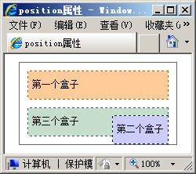
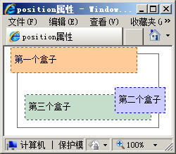
浮动元素设置相对定位
设置第二个盒子右浮动，再设置第一、第二盒子相对定位
#first {
background-color:#FC9;
border:1px #B55A00 dashed;
position:relative;
right:20px;
bottom:20px;}
#second {
background-color:#CCF;
border:1px #0000A8 dashed;
float:right;
position:relative;
left:20px;
top:-20px;}
示例
#second {
background-color:#CCF;
border:1px #0000A8 dashed;
float:right;
}
演示示例3：浮动元素使用relative定位
Notes:
教学指导：
先设置第二个盒子浮动，再设置两个盒子相对定位偏移

Slide 11
相对定位小结
设置了position属性值为relative的网页元素，无论是在标准流中还是在浮动流中，都不会对它的父级元素和相邻元素有任何影响，它只针对自身原来的位置进行偏移。

Slide 12
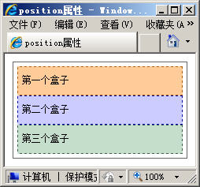
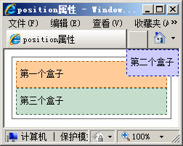
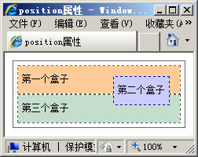
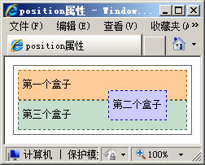
绝对定位
absolute属性值
偏移设置： left、right、top、bottom
演示示例4： absolute定位
Notes:
教学指导：
先说明图中绝对定位的含义，然后按照图示的顺序演示例子并讲解

Slide 13
绝对定位小结
使用了绝对定位的元素以它最近的一个“已经定位”的“祖先元素” 为基准进行偏移。如果没有已经定位的祖先元素，那么会以浏览器窗口为基准进行定位。
绝对定位的元素从标准文档流中脱离，这意味着它们对其他元素的定位不会造成影响。

Slide 14
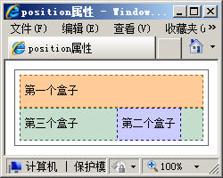
绝对定位不设置偏移量
示例
#second {
background-color:#CCF;
border:1px #0000A8 dashed;
position:absolute;
right:30px;
}
经验
设置了绝对定位但没有设置偏移量的元素将保持在原来的位置。
这个性质在网页制作中可以用于需要使某个元素脱离标准流，而仍然希望它保持在原来的位置的情况。

Slide 15


学员操作—漫画海报栏
指导
训练要点
使用float定位网页元素
使用background设置页面背景
使用border设置边框样式
使用position定位网页元素
使用定义列表布局页面内容
需求说明
页面内容在浏览器中居中显示
讲解需求说明

Slide 16

学员操作—漫画海报栏
指导
实现思路
使用浮动或定位都可实现此效果
提示
素材参考网址：https://www.hao123.com/manhua
完成时间：10分钟

Slide 17
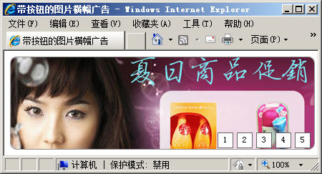
学员操作—带按钮的轮播广告2-1
指导
训练要点
使用background-color设置背景颜色
使用border设置边框样式
使用position定位网页元素
使用无序列表布局页面内容
需求说明
使用无序列表排版数字按钮
教员讲解需求

Slide 18
学员操作—带按钮的轮播广告2-2
指导
实现思路
使用定位属性设置数字按钮显示在图片的右下方
使用后代选择器整体设置<li>的背景颜色、边框样式、数字边框之间的距离
提示
#adverImg {
width:430px;
height:130px;
position:relative;
}
#number {
position:absolute;
right:5px;
bottom:2px;
}
#number li {
float:left;
margin-right:5px;
width:20px;
height:20px;
border:1px #666 solid;
text-align:center;
line-height:20px;
font-size:12px;
list-style-type:none;
background-color:#FFF;
}
完成时间：10分钟
Notes:
教学指导：

Slide 19
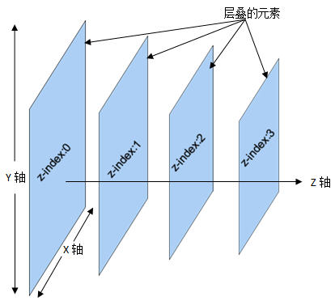
z-index属性
调整元素定位时重叠层的上下位置
z-index属性值：整数，默认值为0
设置了positon属性时，z-index属性可以设置各元素之间的重叠高低关系。
z-index值大的层位于其值小的层上方

Slide 20
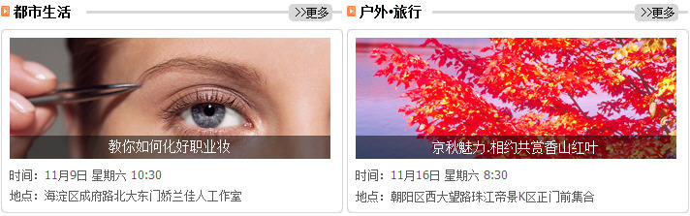
网页元素透明度
CSS设置元素透明度
属性 | 说明 | 举例
opacity:x | x值为0~1，值越小越透明 | opacity:0.4;
filter:alpha(opacity=x) | x值为0~100，值越小越透明 | filter:alpha(opacity=40);
演示示例5： z-index属性

Slide 21
小结
网页中的元素都含有两个堆叠层级，一个是未设置绝对定位时所处的环境，此时z-index是0；另一个是设置绝对定位时所处的堆叠环境，此时层的位置由z-index的值确定。
改变设置绝对定位和没有设置绝对定位的层的上下堆叠顺序，只需调整绝对定位层的z-index值即可。

Slide 22
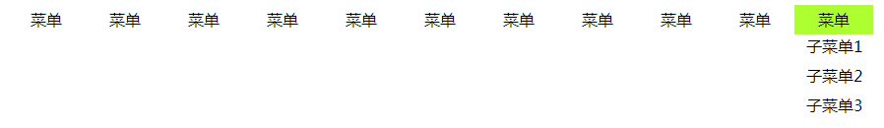
学员操作—制作下拉列表菜单2-1
指导
训练要点
使用position设置绝对定位
需求说明
教员讲解需求
Notes:
教学指导：
根据页面效果图讲解需求

Slide 23
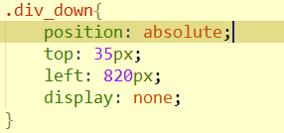

学员操作—制作下拉列表菜单2-2
指导
实现思路
初始状态div不显示，并设置二级菜单的位置
当鼠标移至一级导航菜单上时显示对应的二级菜单，使用伪类设置div显示出来
提示
完成时间：10分钟

Slide 24

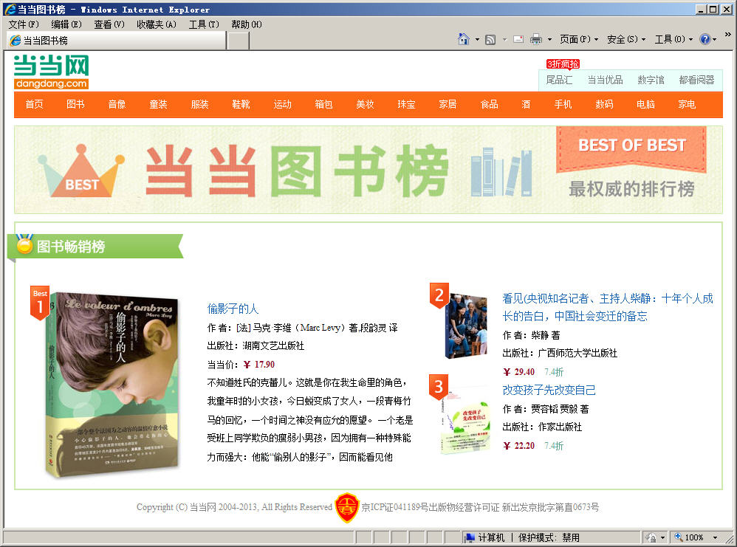
学员操作—当当图书榜
练习
需求说明
页面右上角“3折疯抢”图片和图书列表中的“1”、“2”、“3”图片均使用定位方式实现。
鼠标移至导航菜单上时出现下划线。
页面中英文体为Verdana，中文字体为宋体，字体大小为12px。
完成时间：10分钟

Slide 25
总结
使用position属性定位页面元素。
position属性值有static、relative、absolute和fixed，其中relative和absolute两种定位方式是网页制作中经常使用的。
使用z-index属性设置定位元素的堆叠顺序。
使用opacity:x或filter:alpha(opacity=x)方式设定网页元素的透明度。

